Slide 1
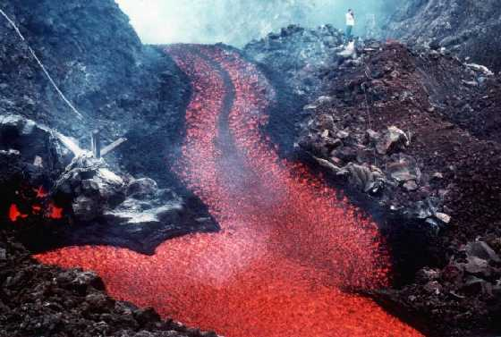
Πυριγενή πετρώματα

Slide 2
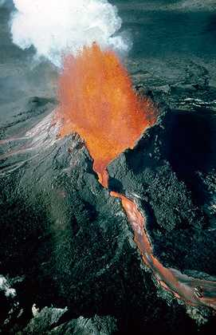
Τι είναι
Πηγή του υλικού
Μάγμα Τήξη πετρωμάτων στο θερμό κάτω φλοιό ή άνω μανδύα.
Διαδικασία γένεσης
Κρυστάλλωση (στερεοποίηση μάγματος)

Slide 3
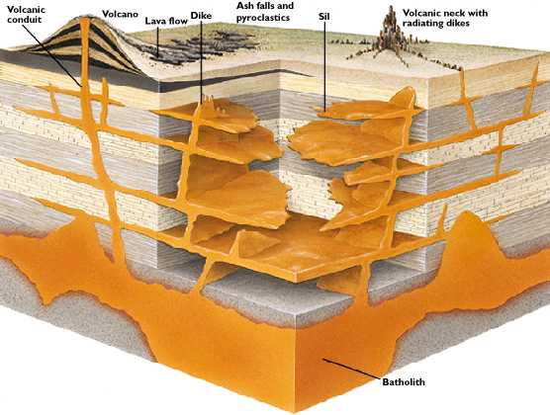
Είδη πυριγενών πετρωμάτων
Ηφαιστειακά ή εκρηξιγενή
Φλεβικά
Πλουτωνικά ή βαθυγενή

Slide 4
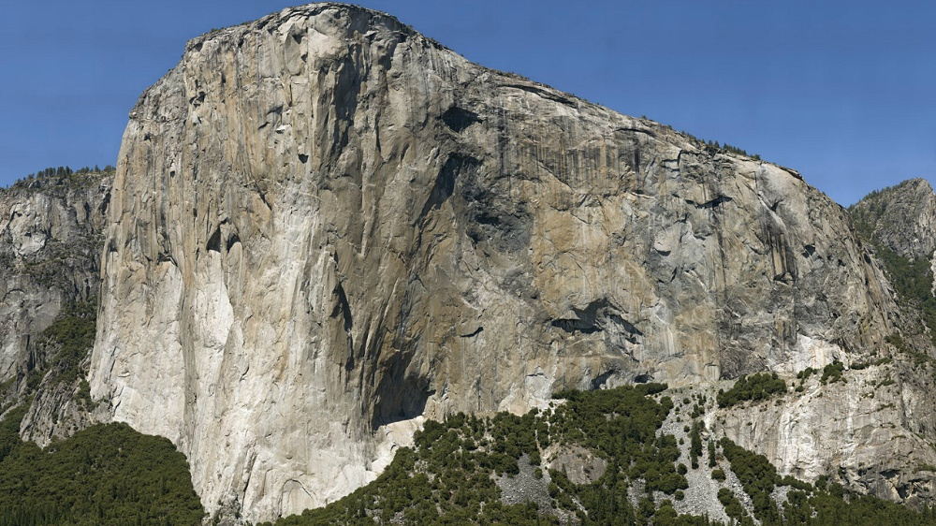
Είδη πυριγενών πετρωμάτων
Πλουτωνικά ή βαθυγενή

Slide 5
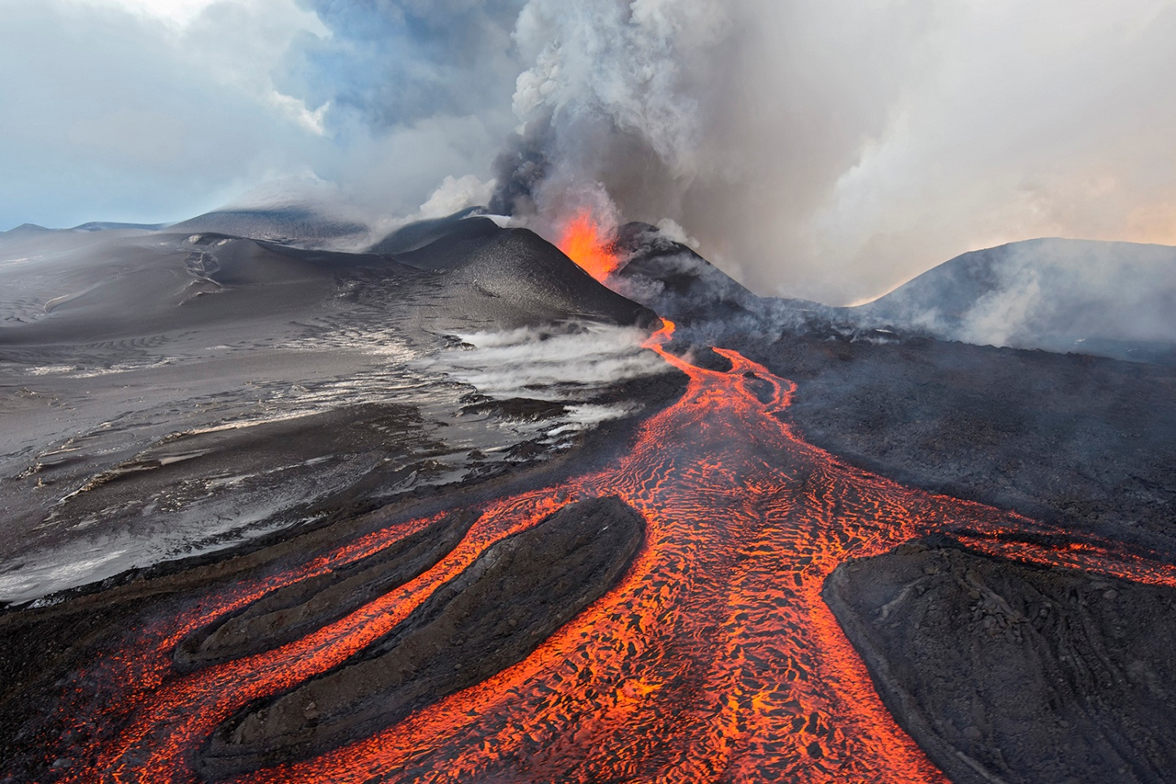
Είδη πυριγενών πετρωμάτων
Ηφαιστειακά ή εκρηξιγενή

Slide 6
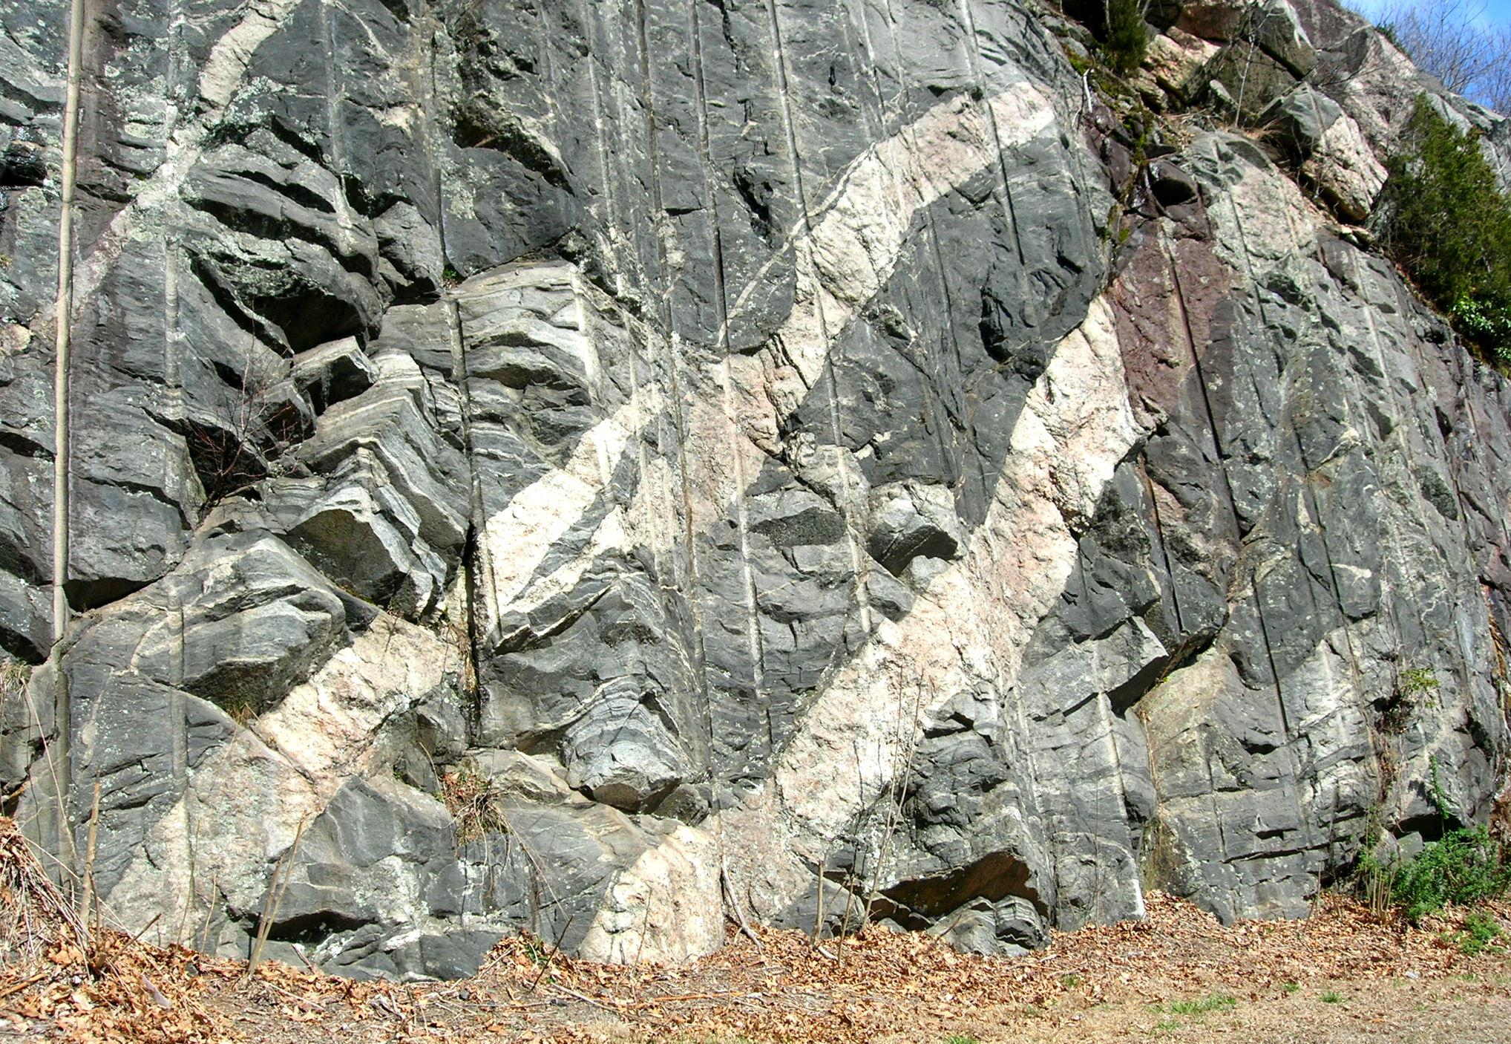
Είδη πυριγενών πετρωμάτων
Φλεβικά

Slide 7
Είδη πυριγενών πετρωμάτων

Slide 8
Ιστός
Ιστός
Ο τρόπος εμφάνισης των ορυκτών στο πέτρωμα,
ο βαθμός κρυστάλλωσης,
το μέγεθος και το σχήμα τους
Ολοκρυσταλλικός ιστός
Αφυρικός ιστός
Πορφυριτικός ιστός

Slide 9
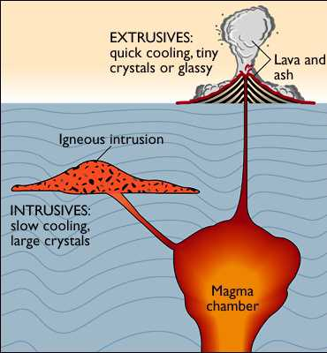
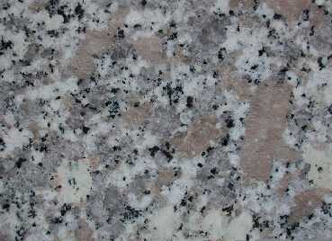
Ολοκρυσταλλικός ιστός
Πλουτωνικά πετρώματα
Βραδεία ψύξη στο βάθος,
πλήρης κρυστάλλωση, ορατοί κρύσταλλοι.
Γρανίτης

Slide 10
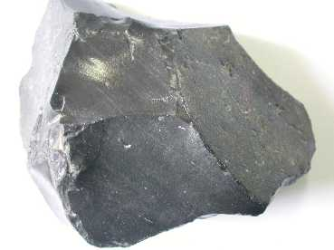
Αφυρικός ιστός
Ηφαιστειακά πετρώματα
Ταχεία ψύξη στην επιφάνεια,
απουσία κρυστάλλων, υαλώδης μάζα
Οψιδιανός

Slide 11
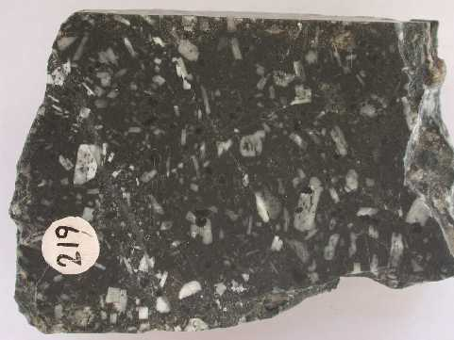
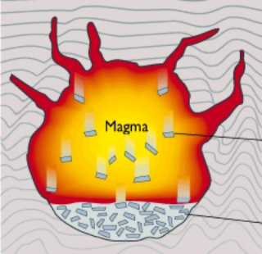
Πορφυριτικός ιστός
Ηφαιστειακά πετρώματα
Φαινοκρύσταλλοι στην
υαλώδη ή μικροκρυσταλλική μάζα.
Βασάλτης

Slide 12
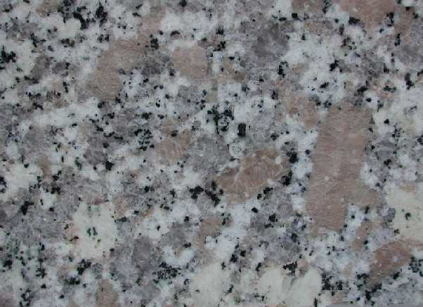
Ορυκτά συστατικά
Φεμικά
βιοτίτης, κεροστίλβη
Γρανίτης
Σαλικά
χαλαζίας, άστριοι

Slide 13
Χρωματικός δείκτης
Το ποσοστό των φεμικών ορυκτών
  Μόνο για πλουτωνικά (όχι για ηφαιστειακά)

Slide 14
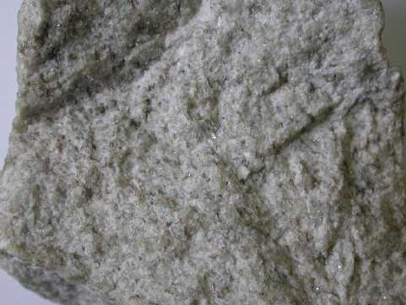
Χρωματικός δείκτης
Ολολευκοκρατικά (0 - 5%)
Απλίτης

Slide 15
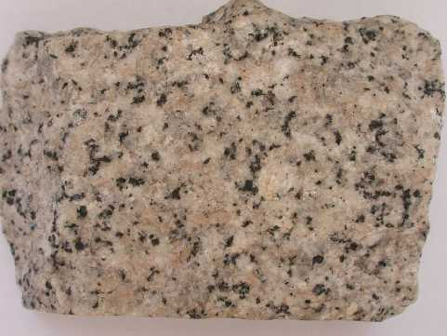
Χρωματικός δείκτης
Λευκοκρατικά (5 - 35%)
Γρανίτης

Slide 16
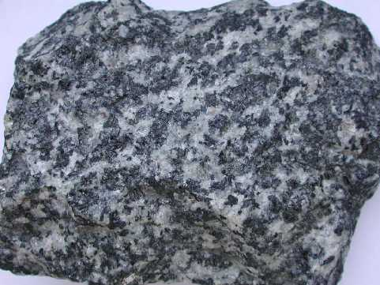
Χρωματικός δείκτης
Μεσοκρατικά (35 - 65%)
Διορίτης

Slide 17
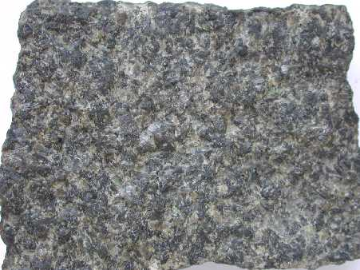
Χρωματικός δείκτης
Μελανοκρατικά (65 - 95%)
Γάββρος

Slide 18
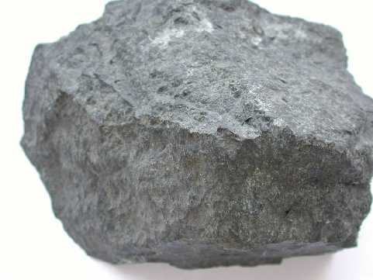
Χρωματικός δείκτης
Ολομελανοκρατικά (95 - 100%)
Περιδοτίτης

Slide 19
Ταξινόμηση πυριγενών πετρωμάτων
Q
Κυρίως με βάση
τα ποσοστά
των ορυκτών
στο πέτρωμα
Q = χαλαζίας
A = Κ-άστριοι
P = πλαγιόκλαστα
F = αστριοειδή
A
P
F

Slide 20
Ταξινόμηση πυριγενών πετρωμάτων
Ορυκτά (% κατ’ όγκο)
ΠΛΟΥΤΩΝΙΚΑ ΗΦΑΙΣΤΕΙΑΚΑ
SiO₂ (% κατά βάρος)
ΟΞΙΝΑ ΕΝΔΙΑΜΕΣΑ ΒΑΣΙΚΑ ΥΠΕΡΒΑΣΙΚΑ

Slide 21
Ταξινόμηση πυριγενών πετρωμάτων
πχ. Γρανίτης
Ορθόκλαστο ~25%
Χαλαζίας ~30%
Πλαγιόκλαστο ~20%
Μοσχοβίτης ~5%
Βιοτίτης ~10%
Αμφίβολος ~ 10%
Ορυκτά (% κατ’ όγκο)
ΠΛΟΥΤΩΝΙΚΑ ΗΦΑΙΣΤΕΙΑΚΑ
SiO₂ (% κατά βάρος)
ΟΞΙΝΑ ΕΝΔΙΑΜΕΣΑ ΒΑΣΙΚΑ ΥΠΕΡΒΑΣΙΚΑ

Slide 22
Ταξινόμηση πυριγενών πετρωμάτων
πχ. Γάββρος
Πλαγιόκλαστο ~20%
Πυρόξενος ~70%
Ολιβίνης ~10%
Ορυκτά (% κατ’ όγκο)
ΠΛΟΥΤΩΝΙΚΑ ΗΦΑΙΣΤΕΙΑΚΑ
SiO₂ (% κατά βάρος)
ΟΞΙΝΑ ΕΝΔΙΑΜΕΣΑ ΒΑΣΙΚΑ ΥΠΕΡΒΑΣΙΚΑ

Slide 23
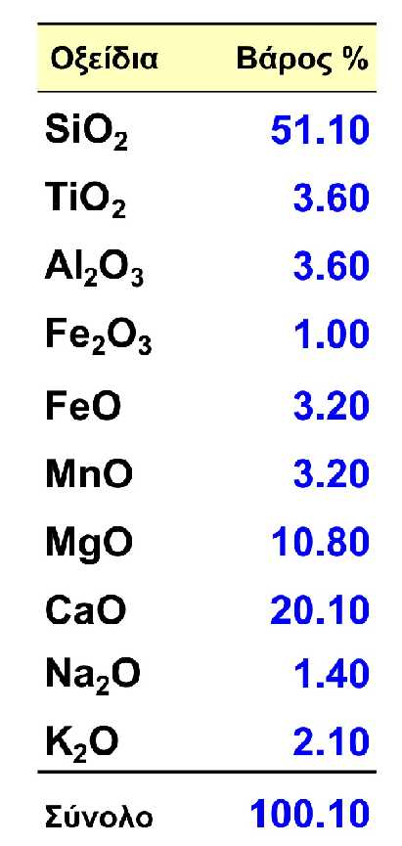
Ταξινόμηση πυριγενών πετρωμάτων
Με βάση το
ποσοστό του SiO₂
- που βγαίνει από τη
χημική ανάλυση
- όχι το ποσοστό
του χαλαζία

Slide 24
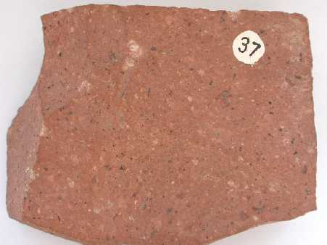
Ταξινόμηση πυριγενών πετρωμάτων
Όξινα (>66% SiO₂)
Γρανίτης
Ρυόλιθος

Slide 25
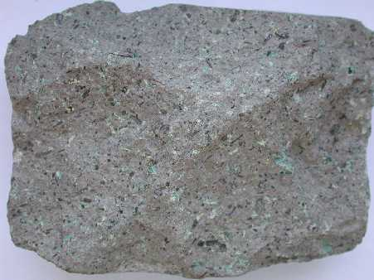
Ταξινόμηση πυριγενών πετρωμάτων
Ενδιάμεσα (54 - 66% SiO₂)
Διορίτης
Ανδεσίτης

Slide 26
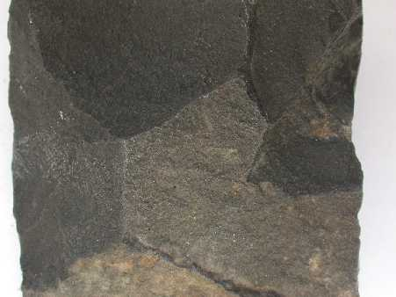
Ταξινόμηση πυριγενών πετρωμάτων
Βασικά (45 - 54% SiO₂)
Γάββρος
Βασάλτης

Slide 27
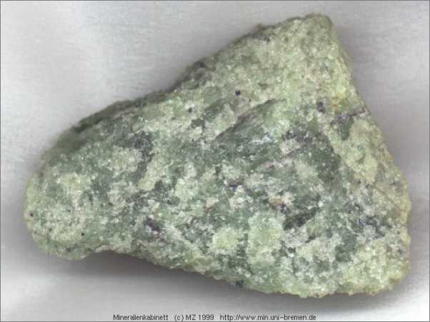
Ταξινόμηση πυριγενών πετρωμάτων
Υπερβασικά (<45% SiO₂)
Περιδοτίτης
Δουνίτης

Slide 28
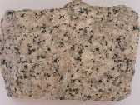
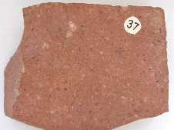
Κυριότερα πυριγενή πετρώματα
 | Γρανίτης | Ρυόλιθος
Πέτρωμα | Πλουτωνικό | Ηφαιστειακό
Σύσταση | Όξινο | Όξινο
Χ.Δ. | Λευκοκρατικό | ---
Ιστός | Ολοκρυσταλλικός | Πορφυριτικός
Ορυκτά | Χαλαζίας, Κ-άστριοι, Πλαγιόκλαστα, Βιοτίτης, Κεροστίλβη, Μοσχοβίτης | Χαλαζίας, Κ-άστριοι, Πλαγιόκλαστα, Βιοτίτης, Κεροστίλβη

Slide 29
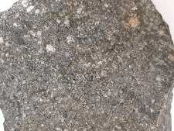
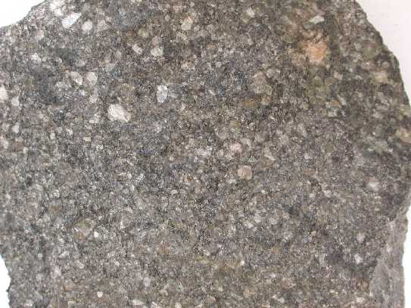
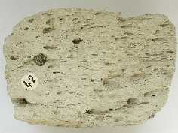
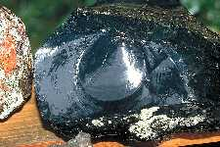
Κυριότερα πυριγενή πετρώματα
 | Περλίτης | Κίσσηρη | Οψιδιανός
Πέτρωμα | Ηφαιστειακό | Ηφαιστειακό | Ηφαιστειακό
Σύσταση | Όξινο | Όξινο | Όξινο
Χ.Δ. | --- | --- | ---
Ιστός | Υαλώδης | Κισσηρώδης υφή | Αφυρικός
Ορυκτά | Όπως ο ρυόλιθος | Δεν έχει | Δεν έχει

Slide 30
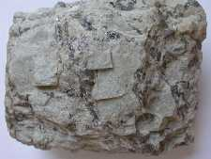
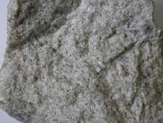
Κυριότερα πυριγενή πετρώματα
 | Πηγματίτης | Απλίτης
Πέτρωμα | Φλεβικό | Φλεβικό
Σύσταση | Όξινο | Όξινο
Χ.Δ. | Ολολευκοκρατικό | Ολολευκοκρατικό
Ιστός | Πηγματιτικός (αδρόκοκκο) | Απλιτικός (λεπτόκοκκο)
Ορυκτά | Χαλαζίας, Κ-άστριοι, Μαρμαρυγίες | Χαλαζίας, Κ-άστριοι, Μαρμαρυγίες

Slide 31
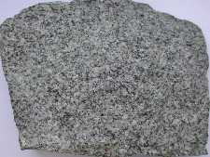
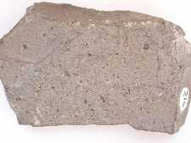
Κυριότερα πυριγενή πετρώματα
 | Γρανοδιορίτης | Δακίτης
Πέτρωμα | Πλουτωνικό | Ηφαιστειακό
Σύσταση | Όξινο | Όξινο
Χ.Δ. | Λευκοκρατικό | ---
Ιστός | Ολοκρυσταλλικός | Πορφυριτικός
Ορυκτά | Χαλαζίας, Κ-άστριοι, Πλαγιόκλαστα, Βιοτίτης, Κεροστίλβη | Χαλαζίας, Κ-άστριοι, Πλαγιόκλαστα, Βιοτίτης, Κεροστίλβη

Slide 32
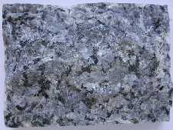
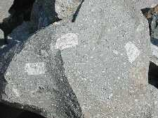
Κυριότερα πυριγενή πετρώματα
 | Συηνίτης | Τραχείτης
Πέτρωμα | Πλουτωνικό | Ηφαιστειακό
Σύσταση | Ενδιάμεσο | Ενδιάμεσο
Χ.Δ. | Λευκοκρατικό | ---
Ιστός | Ολοκρυσταλλικός | Πορφυριτικός
Ορυκτά | Κ-άστριοι, Πλαγιόκλαστα, (Αστριοειδή), Βιοτίτης, Κεροστίλβη, Πυρόξενοι | Κ-άστριοι, Πλαγιόκλαστα, (Αστριοειδή), Βιοτίτης, Κεροστίλβη, Πυρόξενοι

Slide 33
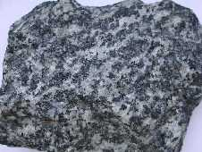
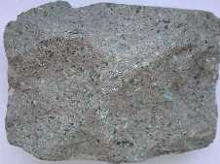
Κυριότερα πυριγενή πετρώματα
 | Διορίτης | Ανδεσίτης
Πέτρωμα | Πλουτωνικό | Ηφαιστειακό
Σύσταση | Ενδιάμεσο | Ενδιάμεσο
Χ.Δ. | Μεσοκρατικό | ---
Ιστός | Ολοκρυσταλλικός | Πορφυριτικός
Ορυκτά | Πλαγιόκλαστα, Κεροστίλβη, (Βιοτίτης, Πυρόξενοι) | Πλαγιόκλαστα, Πυρόξενοι, (Βιοτίτης, Κεροστίλβη)

Slide 34
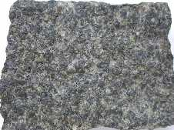
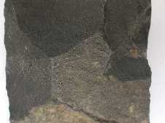
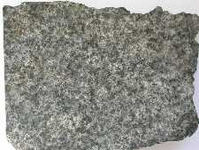
Κυριότερα πυριγενή πετρώματα
 | Γάββρος | Βασάλτης | Δολερίτης
Πέτρωμα | Πλουτωνικό | Ηφαιστειακό | Φλεβικό
Σύσταση | Βασικό | Βασικό | Βασικό
Χ.Δ. | Μελανοκρατικό | --- | ---
Ιστός | Ολοκρυσταλλικός | Πορφυριτικός | Οφειτικός
Ορυκτά | Πλαγιόκλαστα, Πυρόξενοι, Ολιβίνης, (Κεροστίλβη) | Πλαγιόκλαστα, Πυρόξενοι, Ολιβίνης | Πλαγιόκλαστα, Πυρόξενοι, Ολιβίνης

Slide 35
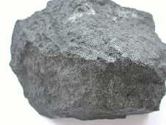
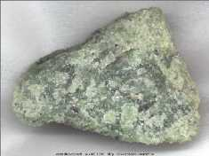
Κυριότερα πυριγενή πετρώματα
 | Περιδοτίτης | Δουνίτης
Πέτρωμα | Πλουτωνικό | Πλουτωνικό
Σύσταση | Υπερβασικό | Υπερβασικό
Χ.Δ. | Ολομελανοκρατικό | Ολομελανοκρατικό
Ιστός | Ολοκρυσταλλικός | Ολοκρυσταλλικός
Ορυκτά | Ολιβίνης, Πυρόξενοι | Ολιβίνης

